Slide 1




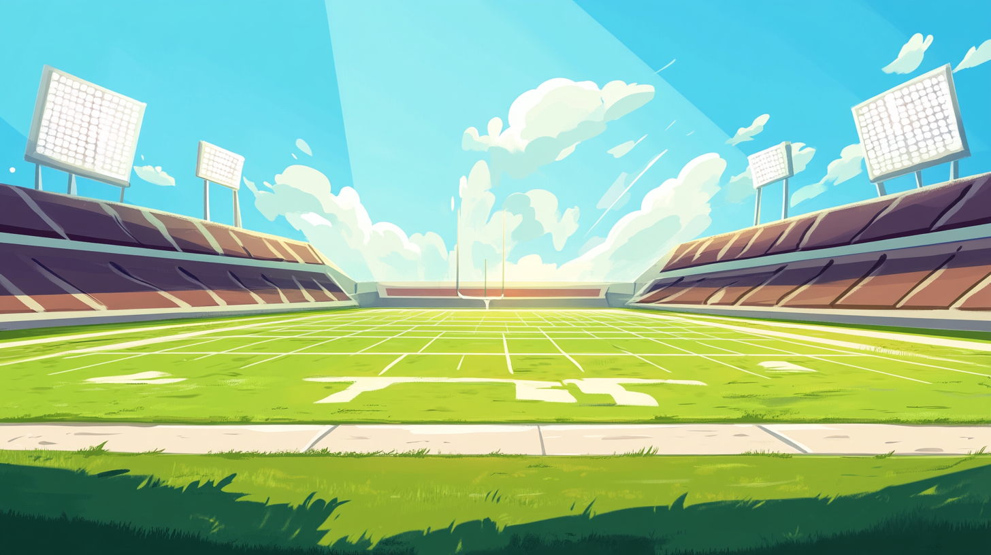

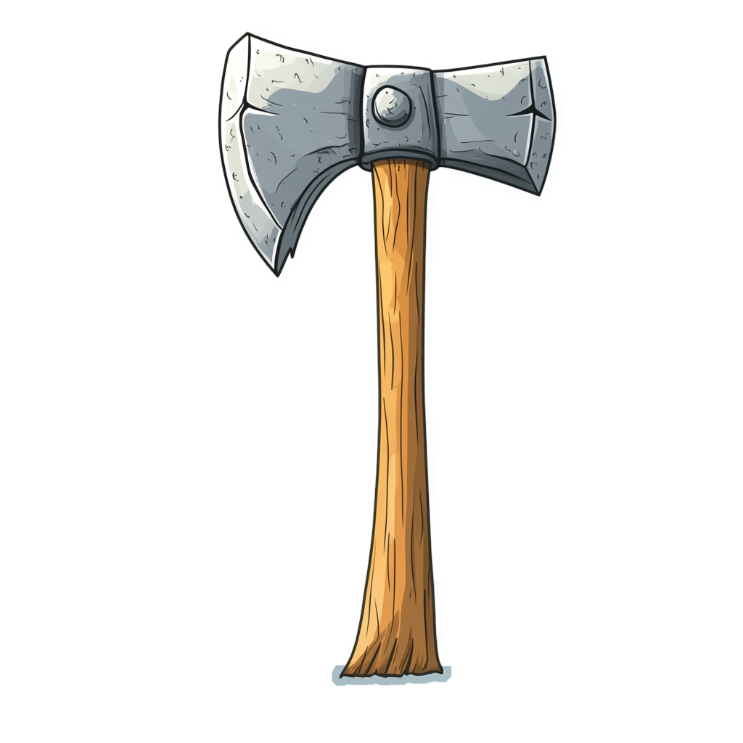

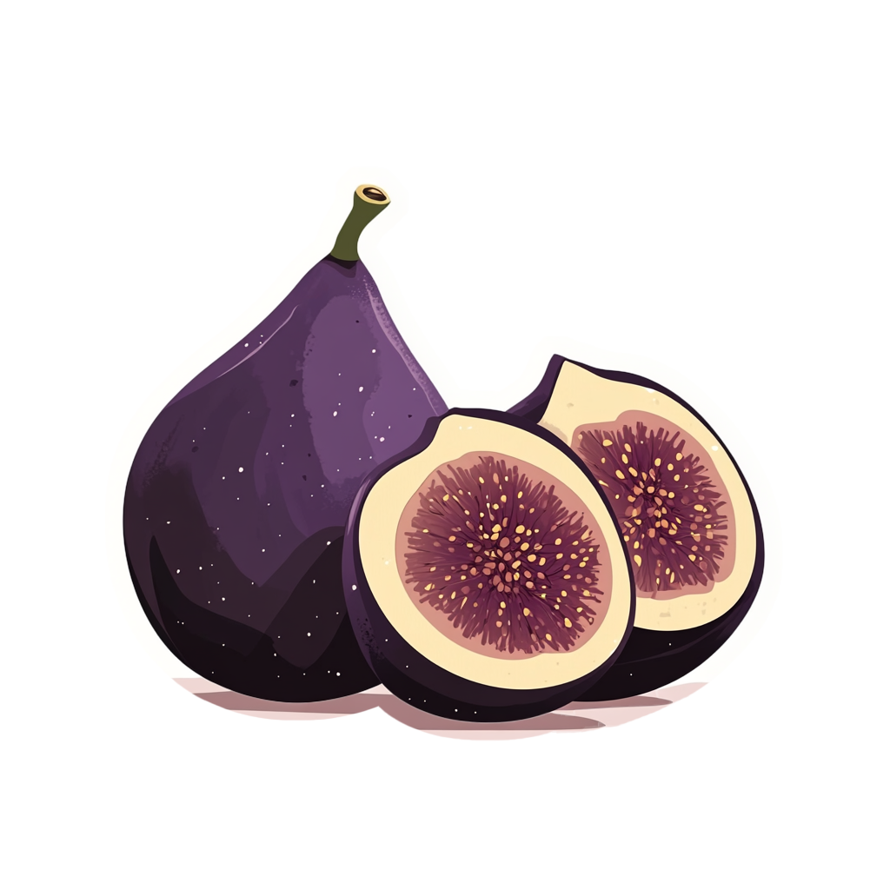

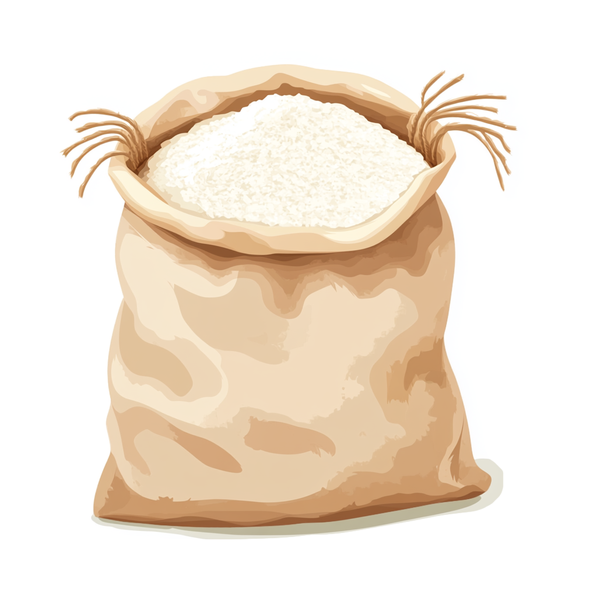
Э
С
И
Т
А
Х
А
Р
Ш
Р
О
О
К
Ж
Е
Р
А
Р
Л
И
Р
П
Н

